Slide 1
RAG · 評估框架
RAGChecker：細粒度診斷
檢索增強生成系統的評估框架
以宣稱（claim）層級的蘊含檢查，同時評估整體品質、檢索器與生成器，並以人工評估驗證
Dongyu Ru, Lin Qiu, Xiangkun Hu, Tianhang Zhang, Peng Shi, Shuaichen Chang, Cheng Jiayang, Cunxiang Wang, Shichao Sun, Huanyu Li, Zizhao Zhang, Binjie Wang, Jiarong Jiang, Tong He, Zhiguo Wang, Pengfei Liu, Yue Zhang, Zheng Zhang｜Amazon AWS AI、上海交通大學、西湖大學
arXiv:2408.08067v2（2024）· 程式：github.com/amazon-science/RAGChecker
Notes:
RAGChecker 是 Amazon AWS AI 提出的 RAG 評估框架。它的核心想法是把回答拆成一條條宣稱（claim），再逐條檢查有沒有被標準答案或檢索內容支持，藉此分別診斷檢索器和生成器的問題。報告順序是：問題、方法與指標、指標可不可靠，最後是用它評估 8 個 RAG 系統得到的觀察。

Slide 2
研究問題
評估 RAG 的三個難題：模組耦合、指標太粗、可靠度未驗證
模組複雜
指標侷限
可靠度不明
RAG 由檢索器與生成器組成；需要同時評估整體表現與各模組，才知道錯誤從哪來
recall@k、MRR 依賴標註片段與固定切塊；BLEU、ROUGE、BERTScore 適合短答案，難以分辨長回答的細節
既有 RAG 指標與人工判斷的一致程度，很少被系統性驗證
既有框架：RAGAS、TruLens、ARES 只有部分指標是細粒度；RGB、RECALL、NoMIRACL 只評估生成器的特定能力
重點｜作者的目標：所有指標都建立在宣稱層級的檢查上，並能指出錯誤來源。
Ru, Qiu, Hu et al. · RAGChecker · arXiv:2408.08067v2 (2024) · §1–2
2
Notes:
作者把 RAG 評估的困難整理成三點。第一，RAG 有檢索器和生成器兩個模組，只看最後答案不知道錯在哪裡。第二，傳統指標太粗：檢索的 recall@k 需要標註好的片段，生成的 BLEU、ROUGE 對短答案還行，但現在的 LLM 回答都很長，這些指標分不出細節。第三，這些指標跟人工判斷到底一不一致，很少有人驗證。既有框架像 RAGAS、TruLens 只有部分指標是細粒度的，RGB 這類則只測生成器的某些能力。

Slide 3
方法概念
核心做法：把文字拆成宣稱，再逐條檢查是否被參考文字蘊含
輸入
宣稱擷取
蘊含檢查
計算指標
查詢 q、文件 D、
標準答案 gt、
檢索片段、模型回答
把回答與標準答案
拆成宣稱集合
{c₁, c₂, …}
判斷每條宣稱
是否被參考文字蘊含
（∈ 或 ∉）
整體、檢索器、
生成器三組指標
→
→
→
兩種使用者，兩類指標
• 使用者（user）：想比較並挑選系統 → 單一數值的整體 F1
• 開發者（developer）：想找出錯誤原因 → 檢索器與生成器的診斷指標
Ru, Qiu, Hu et al. · RAGChecker · arXiv:2408.08067v2 (2024) · §3
3
Notes:
RAGChecker 的流程是：先把模型回答和標準答案各自拆成一條條宣稱，再用蘊含檢查判斷每條宣稱有沒有被某段參考文字支持。參考文字可以是標準答案、模型回答，或檢索到的片段，換不同的參考就能算出不同的指標。作者設想兩種使用者：只想挑系統的人，看單一的 F1 就好；想改進系統的開發者，則需要能指出錯誤來源的模組指標。實作上，宣稱擷取與檢查都用 Llama3-70B，透過 Amazon 開源的 RefChecker 完成。

Slide 4
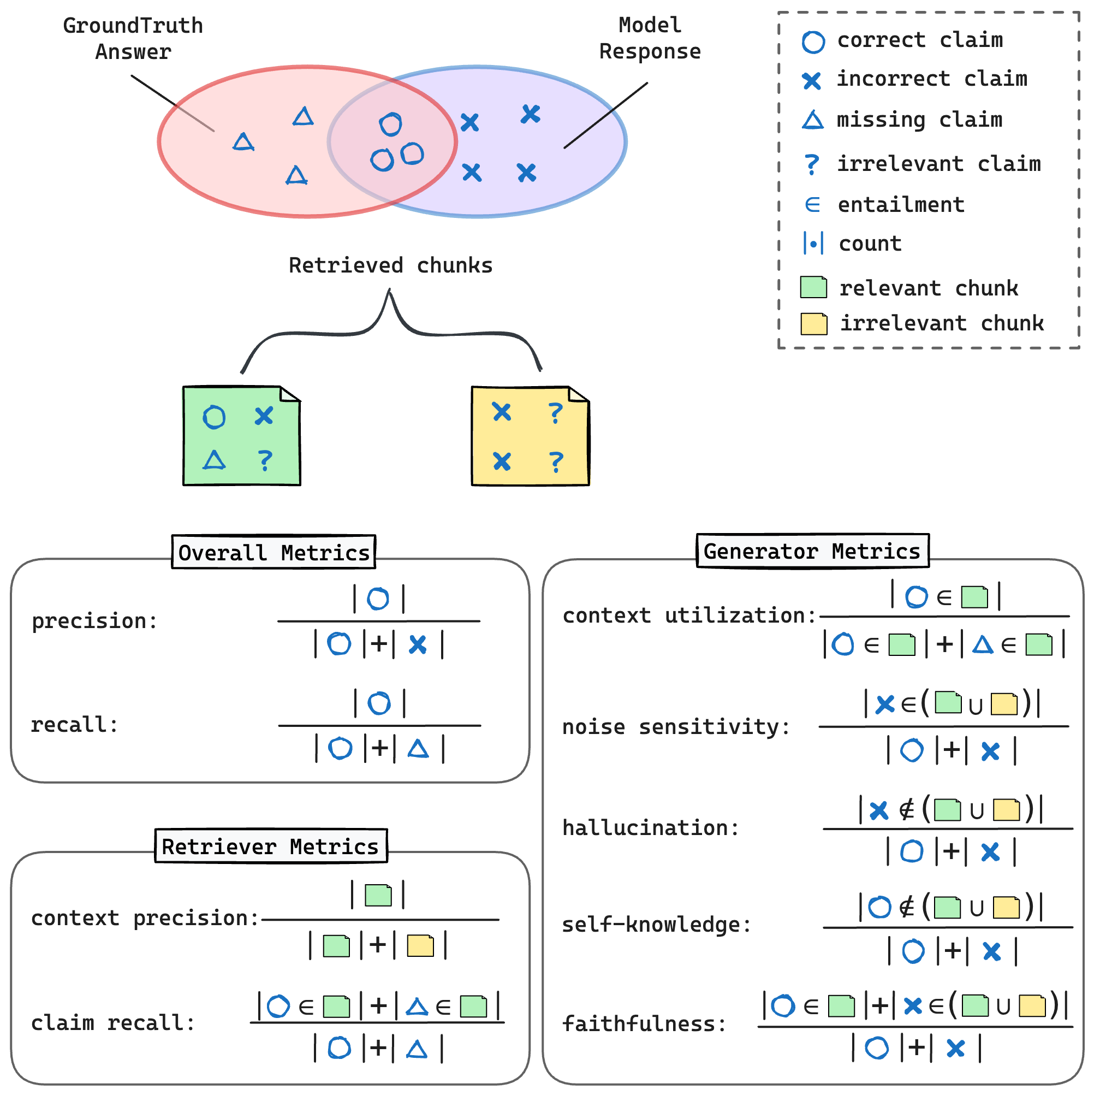
指標示意
依宣稱被誰蘊含來分類：正確、錯誤、遺漏，以及相關或無關片段
圖中的符號
符號 | 意義
○ 正確宣稱 | 回答中的宣稱，也被標準答案蘊含
× 錯誤宣稱 | 回答中的宣稱，未被標準答案蘊含
△ 遺漏宣稱 | 標準答案中的宣稱，回答沒有提到
綠色片段 | 相關片段：至少蘊含一條標準答案宣稱
黃色片段 | 無關片段：其餘檢索到的片段
原文 Figure 1：RAGChecker 的指標示意。
重點｜錯誤宣稱若出自相關片段，屬於雜訊敏感；若不出自任何片段，屬於幻覺。
Ru, Qiu, Hu et al. · RAGChecker · arXiv:2408.08067v2 (2024) · §3.2–3.3、Figure 1
4
Notes:
這張是原文 Figure 1。上面的文氏圖比較標準答案和模型回答：交集是正確宣稱，只在回答裡的是錯誤宣稱，只在標準答案裡的是遺漏宣稱。下面把檢索到的片段分成兩類：只要蘊含任何一條標準答案宣稱，就是相關片段，其他是無關片段。有了這些分類，就能追問一條錯誤宣稱是從哪裡來的：是從相關片段裡夾帶的雜訊、從無關片段來的，還是模型自己編的。下一頁把指標的定義整理成表。

Slide 5
指標定義
三組共 10 個指標：整體看結果，檢索器看覆蓋，生成器看用法
類別 | 指標 | 定義（宣稱比例） | 方向
整體 | Precision / Recall / F1 | 回答中正確宣稱的比例／標準答案被回答涵蓋的比例／兩者調和平均 | ↑
檢索器 | Claim recall (CR) | 標準答案宣稱中，被檢索片段蘊含的比例 | ↑
 | Context precision (CP) | 檢索片段中相關片段的比例（片段層級） | ↑
生成器 | Context utilization (CU) | 片段中可得的標準答案宣稱，有多少出現在回答中 | ↑
 | Noise sensitivity NS(I) / NS(II) | 錯誤宣稱來自相關片段／無關片段的比例 | ↓
 | Hallucination | 錯誤宣稱且不被任何片段蘊含 | ↓
 | Self-knowledge (SK) | 正確宣稱但不被任何片段蘊含（靠模型自身知識） | ↓
 | Faithfulness | 回答宣稱中被檢索片段蘊含的比例 | ↑
Ru, Qiu, Hu et al. · RAGChecker · arXiv:2408.08067v2 (2024) · §3.3、Appendix B
5
Notes:
整理所有指標。整體指標就是宣稱層級的精確率、召回率和 F1。檢索器有兩個：claim recall 看標準答案需要的資訊有多少被檢索到；context precision 看檢索回來的片段有多少是相關的。作者刻意在片段層級算 precision，因為實務上系統就是以固定大小的片段運作。生成器有六個。context utilization 看片段裡有的正確資訊，生成器實際用了多少；兩種雜訊敏感度和幻覺把錯誤宣稱依來源分類；self-knowledge 是沒有出處但正確的宣稱，在 RAG 裡越低越好，代表模型乖乖依據檢索內容；faithfulness 則是回答整體有多少有出處。

Slide 6
實驗設定
實驗設定：2 個檢索器 × 4 個生成器，跨 10 個領域、4,162 題
資料集 | 領域 | 題數 | 文件數
ClapNQ | Wikipedia | 300 | 4,293
NovelQA | Novel | 280 | 19
RobustQA | Writing／Finance／Lifestyle／Recreation／Science／Technology | 各 500 | 57,638–638,509
RobustQA（BioASQ） | Biomedical | 511 | 197,816
KIWI | AI Science | 71 | 429
• 檢索器：BM25、E5-Mistral
• 生成器：GPT-4、Llama3-8B、Llama3-70B、Mixtral-8x7B
• 預設：300 token 片段、重疊 0.2、取前 20 個片段
• 評估器：Llama3-70B 擷取與檢查宣稱（RefChecker）
原文 Table 1 節錄；短答案以 GPT-4 改寫為長答案，並以 RefChecker 過濾幻覺。
Ru, Qiu, Hu et al. · RAGChecker · arXiv:2408.08067v2 (2024) · §4.1、Table 1、Appendix A、D
6
Notes:
評測基準由既有的開放領域問答資料集改造而成，共 10 個領域、4,162 題。因為現在的 RAG 系統會回答長段文字，作者把原本的短答案用 GPT-4 改寫成長答案，並用 RefChecker 過濾掉有幻覺的改寫。被評估的系統是 2 個檢索器乘 4 個生成器，共 8 個組合。預設把文件切成 300 token 的片段，每題取前 20 個片段當上下文。宣稱的擷取與檢查都由 Llama3-70B 完成。

Slide 7
指標可靠度
後設評估：RAGChecker 與人工偏好的相關最高，但仍低於人與人之間
• 280 組回答配對（10 領域 × 28 種系統配對）
• 每組 2 位標註者，以 5 級偏好比較正確性、完整性與整體
• 標註者一致率 90.95%（差距 ≤ 1 級）
• 其他框架各取最佳指標比較
重點｜整體評估的 Pearson 相關：RAGChecker 61.93，最強基線 RAGAS 48.31，人工上限 70.09。
Ru, Qiu, Hu et al. · RAGChecker · arXiv:2408.08067v2 (2024) · §4.2、Table 2（Overall Assessment, Pearson）
7
Notes:
要相信這些指標，得先證明它們跟人的判斷一致。作者從 8 個系統的回答中抽出 280 組配對，請標註者比較哪個比較好，分成正確性、完整性和整體三個面向。接著計算各評估方法給的分數差，跟人工偏好差的相關。圖上是整體評估的 Pearson 相關：RAGChecker 61.93，比最好的基線 RAGAS Answer Similarity 的 48.31 高出一截。正確性與完整性兩個面向也是 RAGChecker 最高。不過人與人之間是 70.09，代表自動評估還有差距。

Slide 8
主要結果
E5-Mistral + GPT-4 整體最佳；同一生成器換成較好的檢索器，F1 全面上升
系統 | Prec. | Rec. | F1 | CR | CP | CU | NS(I) | NS(II) | Hallu. | SK | Faith.
BM25 + GPT-4 | 61.0 | 49.7 | 50.3 | 74.0 | 52.3 | 61.4 | 26.2 | 4.1 | 8.7 | 3.4 | 87.9
BM25 + Llama3-8B | 52.1 | 43.9 | 42.1 | 74.0 | 52.3 | 54.9 | 31.3 | 6.1 | 9.8 | 1.8 | 88.4
BM25 + Llama3-70B | 59.1 | 44.9 | 46.3 | 74.0 | 52.3 | 56.2 | 30.4 | 5.3 | 5.1 | 1.7 | 93.2
BM25 + Mixtral-8x7B | 52.5 | 44.3 | 42.9 | 74.0 | 52.3 | 54.9 | 34.3 | 5.8 | 6.2 | 1.8 | 92.0
E5 + GPT-4 | 62.0 | 53.0 | 52.7 | 83.5 | 61.8 | 60.4 | 28.9 | 3.5 | 5.7 | 1.4 | 92.9
E5 + Llama3-8B | 53.8 | 48.3 | 45.0 | 83.5 | 61.8 | 55.0 | 33.5 | 5.5 | 6.6 | 0.8 | 92.7
E5 + Llama3-70B | 60.6 | 50.4 | 50.2 | 83.5 | 61.8 | 57.6 | 31.7 | 4.3 | 3.3 | 0.8 | 95.9
E5 + Mixtral-8x7B | 53.1 | 48.6 | 45.7 | 83.5 | 61.8 | 55.2 | 36.5 | 5.1 | 4.0 | 0.8 | 95.2
整體：Prec.／Rec.／F1 檢索器：CR／CP 生成器：CU、NS(I)、NS(II)、Hallu.、SK、Faith.（↓ 越低越好：NS、Hallu.、SK）
重點｜E5-Mistral 的 claim recall 83.5 vs BM25 74.0；四個生成器的 F1 都隨之提高 2.4–3.9 分。
Ru, Qiu, Hu et al. · RAGChecker · arXiv:2408.08067v2 (2024) · §4.3、Table 3（10 個資料集平均）
8
Notes:
Table 3 是 8 個系統在 10 個資料集的平均。最好的組合是 E5-Mistral 配 GPT-4，F1 52.7。同一個檢索器下，檢索器指標當然一樣；換成 E5-Mistral 之後 claim recall 從 74.0 升到 83.5，而且不管哪個生成器，F1 都上升，作者說這是「檢索器一致地重要」。同一家族的 Llama3，70B 在每一項生成器指標都優於 8B。下一頁看雜訊相關的觀察。

Slide 9
生成器的雜訊敏感度
生成器以「片段」為單位信任內容：相關片段裡的雜訊最難排除
• 每個系統的 NS(I) 都遠高於 NS(II)
• 檢索器變好（CR ↑）時，四個生成器的 NS(I) 也都上升
• GPT-4 的 CU 最高、NS 最低；開源模型忠實度高，但較容易盲目相信內容
重點｜作者的解讀：檢索召回與生成器的雜訊敏感度之間存在取捨。
Ru, Qiu, Hu et al. · RAGChecker · arXiv:2408.08067v2 (2024) · §4.3、Table 3（錯誤宣稱比例 %，越低越好）
9
Notes:
這頁看兩種雜訊敏感度。橘色是錯誤宣稱來自相關片段的比例，灰色是來自無關片段的比例。每個系統的橘色都遠高於灰色。作者的解讀是，生成器是以片段為單位信任內容：相關片段整段都被採信，包括裡面夾帶的錯誤資訊；無關片段則大多被忽略。另外，換成較好的檢索器後，每個生成器的 NS(I) 都上升，因為固定大小的切塊會把雜訊一起帶進來。GPT-4 雜訊敏感度最低；開源模型的忠實度很高，但作者認為它們比較會盲目相信上下文。

Slide 10
RAG 設定的診斷
調參診斷：增加上下文提高忠實度，但也增加雜訊敏感度
調整 | 檢索端變化 | 生成端變化 | 整體 F1
片段數 k：5 → 20 | CR 61.5 → 77.6 | Faith. 88.1 → 92.2；NS 34.0 → 35.4 | 51.7 → 53.4
片段大小：150 → 300 | CR 70.3 → 77.6 | Faith. 91.2 → 92.2；NS 34.5 → 35.4 | 52.6 → 53.4
片段重疊率提高 | CP 69.3 → 71.1；CR 77.8 → 78.1 | 影響很小 | —
提示詞加入明確要求 | — | Faith. 92.2 → 93.6；CU 59.2 → 63.7；NS 35.4 → 38.1 | —
實驗以 BM25 + GPT-4、E5-Mistral + GPT-4、E5-Mistral + Llama3-70B 在 Writing、Finance、KIWI 三個領域進行（Appendix F）。
重點｜生成器的利用率、雜訊敏感度與忠實度難以同時改善，需依目標在提示詞中取捨。
Ru, Qiu, Hu et al. · RAGChecker · arXiv:2408.08067v2 (2024) · §4.4、Appendix F
10
Notes:
作者接著調整常見的 RAG 設定，用指標解釋變化。增加片段數或片段大小，claim recall 上升，生成器也更忠實，但雜訊敏感度跟著上升；整體 F1 小幅提高。片段重疊率幾乎沒影響：重疊讓相關片段變多，但總共能拿到的有用資訊差不多。在提示詞裡加入「要忠實、要充分利用內容、要忽略雜訊」等要求，忠實度和利用率都上升，但雜訊敏感度也上升。作者稱這是利用率、雜訊敏感度、忠實度三者難以兼顧的局面。這些實驗只在三個系統、三個領域上做。

Slide 11
結論與限制
給 RAG 開發者的建議與框架的限制
作者的建議
限制（作者自述）
• 先改善檢索器：較好的嵌入模型同時提升精確率與召回率
• 適度增加片段數與大小可提升召回，但效果會飽和
• 上下文長度有限時，偏好較大片段、較少片段數
• 依目標在提示詞中決定要優先的生成器面向
• 檢索器指標較少，未考慮資訊密度、多樣性與連貫性
• 未區分 RefChecker 的「中立」與「矛盾」結果
• 評測基準只有英文、純文字，且由既有資料集改造
• 評估依賴 Llama3-70B 擷取與檢查宣稱，成本較高（報告者補充）
結論｜RAGChecker 把「答錯」拆成檢索沒找到、找到但沒用、被雜訊誤導、自己編造，適合用來定位 RAG 的瓶頸。
Ru, Qiu, Hu et al. · RAGChecker · arXiv:2408.08067v2 (2024) · §4.4、§5、Limitations
11
Notes:
作者給開發者的建議：優先改善檢索器；適度增加片段數與大小；上下文有限時用較大、較少的片段；生成器的幾個面向很難同時改善，要依目標在提示詞裡取捨。限制方面，作者自己提到三點：檢索器的指標較少、沒有區分中立與矛盾兩種檢查結果、評測基準只有英文純文字。最後一點是我補充的：每次評估都要讓 70B 模型擷取並檢查大量宣稱，成本不低。我認為它最大的價值是把「答錯」拆成幾種可行動的原因，適合用來找系統的瓶頸。

